Slide 1
RoxHistory
모험과 성장으로 만나는
한국사의 큰 흐름
탐험, 생존, 마을 성장으로 풀어 본 초기 게임 구상
초기 상세안 v0.1 / 재확인 항목 포함
RoxHistory / 초기 상세안 검토 기록
01
Notes:
근거: docs/synopsis-v0.1-handover.md, docs/synopsis-v0.1.md, docs/decision-register-v0.1.md 및 사용자 대화. 2026-10-29 발표자료 개편. 최신 기준과 기존 상세안을 구분한다. 2.5D 1안은 우선 검토 방향이며 최종 확정은 아니다.
기존 생존 RPG 상세안을 보존한 검토 자료다. 장르와 세부 규칙의 최종 승인 문서가 아니다. 원본의 사냥·마을 성장·3개 경로·약 40장·계승 구상을 후속 슬라이드에 유지한다.

Slide 2
탐험이 성장으로 이어지는 순환
내 인물의 행동이 마을과 다음 모험을 바꾼다
01
02
03
04
탐험과 사냥
파밍과 제작
거점과 도시 성장
새 지역과 사건
추적하고 도전한다
재료를 얻고 강화한다
주민과 생산을 늘린다
새 목표와 보상을 만난다
역사 정보는 행동과 상황에 담고, 자세한 기록은 선택해서
RoxHistory / 초기 상세안 검토 기록
02
Notes:
근거: docs/synopsis-v0.1-handover.md, docs/synopsis-v0.1.md, docs/decision-register-v0.1.md 및 사용자 대화. 2026-10-29 발표자료 개편. 최신 기준과 기존 상세안을 구분한다. 2.5D 1안은 우선 검토 방향이며 최종 확정은 아니다.
보존한 초기 생존 RPG 구상의 개념도다. 실제 기능 순서와 밸런스는 후속 설계한다. 필수 퀴즈나 긴 교육 설명으로 플레이를 끊지 않는 방향이다. 구체 장르는 최신 정합본에서 재확인 대상으로 구분한다.

Slide 3
서로 다른 세 가지 시작 경험
지역 선택이 초반 모험을 바꾸고, 이후에는 다른 활동도 즐긴다
시작 유형 | 첫 행동과 성장 | 주요 재미
사냥과 제작 | 추적, 재료 확보, 도구 강화 | 사냥과 장비 성장
정착과 마을 | 거처 건설, 주민 합류, 생산 확장 | 공동체 운영과 건설
해안 생존과 교류 | 채집과 어로, 물자 확보와 교환 | 자원 탐색과 교류
시작 지역과 시대 정합성은 후속 검토
RoxHistory / 초기 상세안 검토 기록
03
Notes:
근거: docs/synopsis-v0.1-handover.md, docs/synopsis-v0.1.md, docs/decision-register-v0.1.md 및 사용자 대화. 2026-10-29 발표자료 개편. 최신 기준과 기존 상세안을 구분한다. 2.5D 1안은 우선 검토 방향이며 최종 확정은 아니다.
세 지역은 미확정이다. 전곡리·수양개, 암사동, 동삼동은 유형별 후보다. 구석기와 신석기의 시기 차이, 공통 사건에 합류하는 시간 설정을 검토한다. 고정 직업 구조가 아니며 기존 상세안이다.

Slide 4
지도에서 첫 플레이까지
전체 지도 속 거점을 선택하면 그곳으로 들어간다
01
02
03
04
전체 지도
지역 선택
지역 확대
인물에 도착
세 거점 표시
모험의 특징 확인
지형과 생활 터전
첫 행동 시작
산맥과 강, 해안을 위치의 기준으로 삼는다
RoxHistory / 초기 상세안 검토 기록
04
Notes:
근거: docs/synopsis-v0.1-handover.md, docs/synopsis-v0.1.md, docs/decision-register-v0.1.md 및 사용자 대화. 2026-10-29 발표자료 개편. 최신 기준과 기존 상세안을 구분한다. 2.5D 1안은 우선 검토 방향이며 최종 확정은 아니다.
화면 흐름의 도식이며 실제 지도나 지리적 위치를 그린 그림이 아니다. 한반도 전역과 북방 확장 지역을 검토하되 정확한 위치와 시대 지형은 조사한다. 선사 해안선이 현재와 같다고 가정하지 않는다.

Slide 5
다른 출발이 하나의 이야기로
출발 경로마다 공통 사건에 기여하는 방식이 달라진다
사냥과 제작
정착과 마을
촌락 간 접촉
교류, 협력과 갈등
공통의 큰 사건
다음 시대의 이야기
해안 생존과 교류
전투, 식량 생산, 물자 확보처럼 다양한 참여 방식을 검토
RoxHistory / 초기 상세안 검토 기록
05
Notes:
근거: docs/synopsis-v0.1-handover.md, docs/synopsis-v0.1.md, docs/decision-register-v0.1.md 및 사용자 대화. 2026-10-29 발표자료 개편. 최신 기준과 기존 상세안을 구분한다. 2.5D 1안은 우선 검토 방향이며 최종 확정은 아니다.
초기 기획의 합류 구조다. 실제 국가 형성과 촌락 관계를 단일 침략이나 합병으로 확정하지 않는다. 경로별 시간 차이와 시대 정합성을 먼저 검토한다.

Slide 6
긴 역사 여정을 나누는 장 구성
선사시대부터 근현대까지 이어지는 초기 목표 규모
1장
선사시대
지역 선택, 생존과 기본 성장
이후
국가 형성과 고대
인물과 사건 속에서 활동 범위 확장
이후
중세와 근세
시대에 맞는 생활, 생산과 주요 사건
목표
근현대까지 약 40장
시대 흐름과 지역 변화가 이어지는 구성
약 40장은 이전 목표이며, 장 목록과 시대별 분량은 미정
RoxHistory / 초기 상세안 검토 기록
06
Notes:
근거: docs/synopsis-v0.1-handover.md, docs/synopsis-v0.1.md, docs/decision-register-v0.1.md 및 사용자 대화. 2026-10-29 발표자료 개편. 최신 기준과 기존 상세안을 구분한다. 2.5D 1안은 우선 검토 방향이며 최종 확정은 아니다.
약 40장은 확정 분량이 아닌 기존 상세안의 목표다. 고조선 이후 삼국 성장까지의 중간 과정과 실존 인물·플레이어 관계를 후속 검토한다.

Slide 7
시대가 바뀌어도 남는 성과
일반 장은 이어서 진행하고, 큰 시대 전환에서 새 출발을 검토
01
02
03
04
시대 마무리
세계 재구성
인물 재선택
성과 기반 새 출발
이어지는 성과
달라지는 조건
모은 물자와 달성한 업적
새 인물, 역할, 시대에 맞는 거점과 기술
캐릭터와 공동체의 성장 성과
일부 이야기와 임무, 역할의 강점
RoxHistory / 초기 상세안 검토 기록
07
Notes:
근거: docs/synopsis-v0.1-handover.md, docs/synopsis-v0.1.md, docs/decision-register-v0.1.md 및 사용자 대화. 2026-10-29 발표자료 개편. 최신 기준과 기존 상세안을 구분한다. 2.5D 1안은 우선 검토 방향이며 최종 확정은 아니다.
초기 시대 전환·계승 구상이며 재확인 대상이다. 실제 역사에서 매번 세계가 멸망했다는 뜻이 아니다. 계승 비율, 물자 변환과 보너스는 미정이다.

Slide 8
재미 속에 남길 역사와 지리
플레이에서 겪는 일과 이해할 맥락을 연결한다
게임에서 겪는 일 | 자연스럽게 남길 큰 그림
지역을 고르고 탐험한다 | 강과 산, 해안과 거점의 위치
지역의 도구와 제작법을 쓴다 | 환경에 따라 다른 생활과 문화
역사적 인물과 큰 사건을 만난다 | 시대의 순서와 변화의 맥락
시대마다 달라지는 지도를 본다 | 나라의 등장과 영역의 대략적 변화
시기별 영역을 검토하고, 불확실한 경계를 구분해서 표시
RoxHistory / 초기 상세안 검토 기록
08
Notes:
근거: docs/synopsis-v0.1-handover.md, docs/synopsis-v0.1.md, docs/decision-register-v0.1.md 및 사용자 대화. 2026-10-29 발표자료 개편. 최신 기준과 기존 상세안을 구분한다. 2.5D 1안은 우선 검토 방향이며 최종 확정은 아니다.
역사적 사실, 해석과 게임 창작을 구분한다. 고구려의 옛 영역을 검토 범위로 삼되 선사문화를 고구려 문화로 단정하지 않는다. 고조선·삼국 영역 지도는 아직 확정하지 않았다.

Slide 9
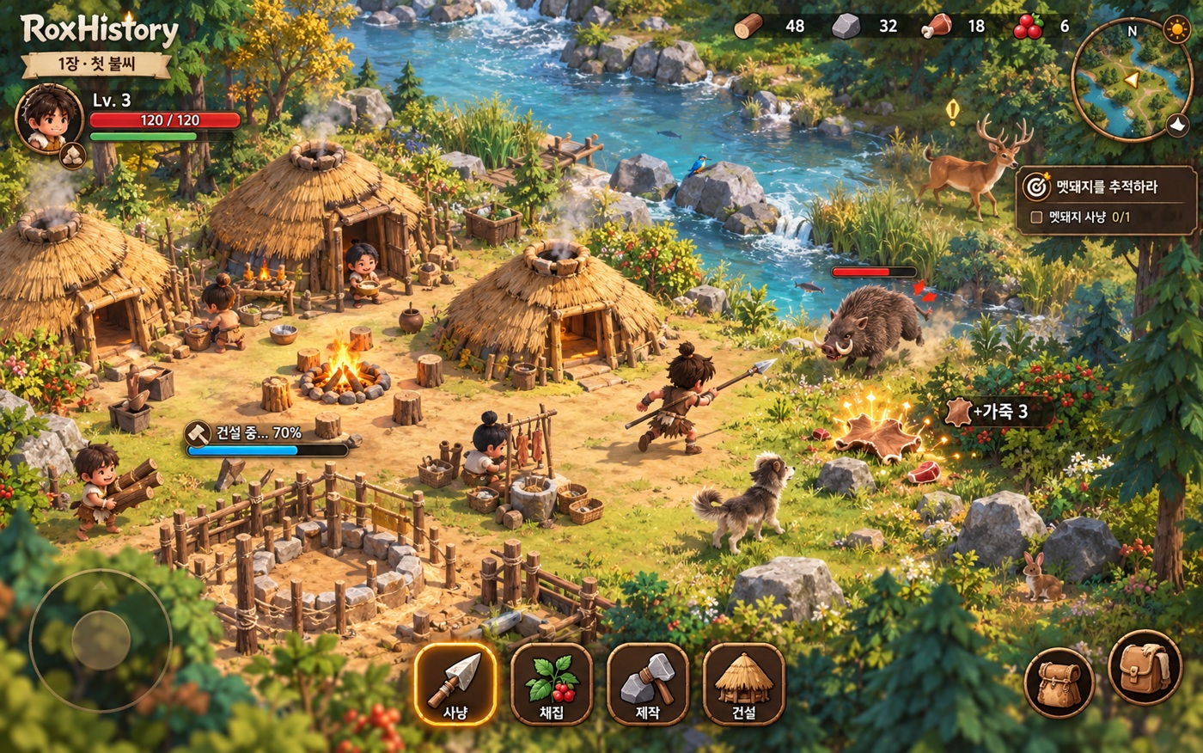
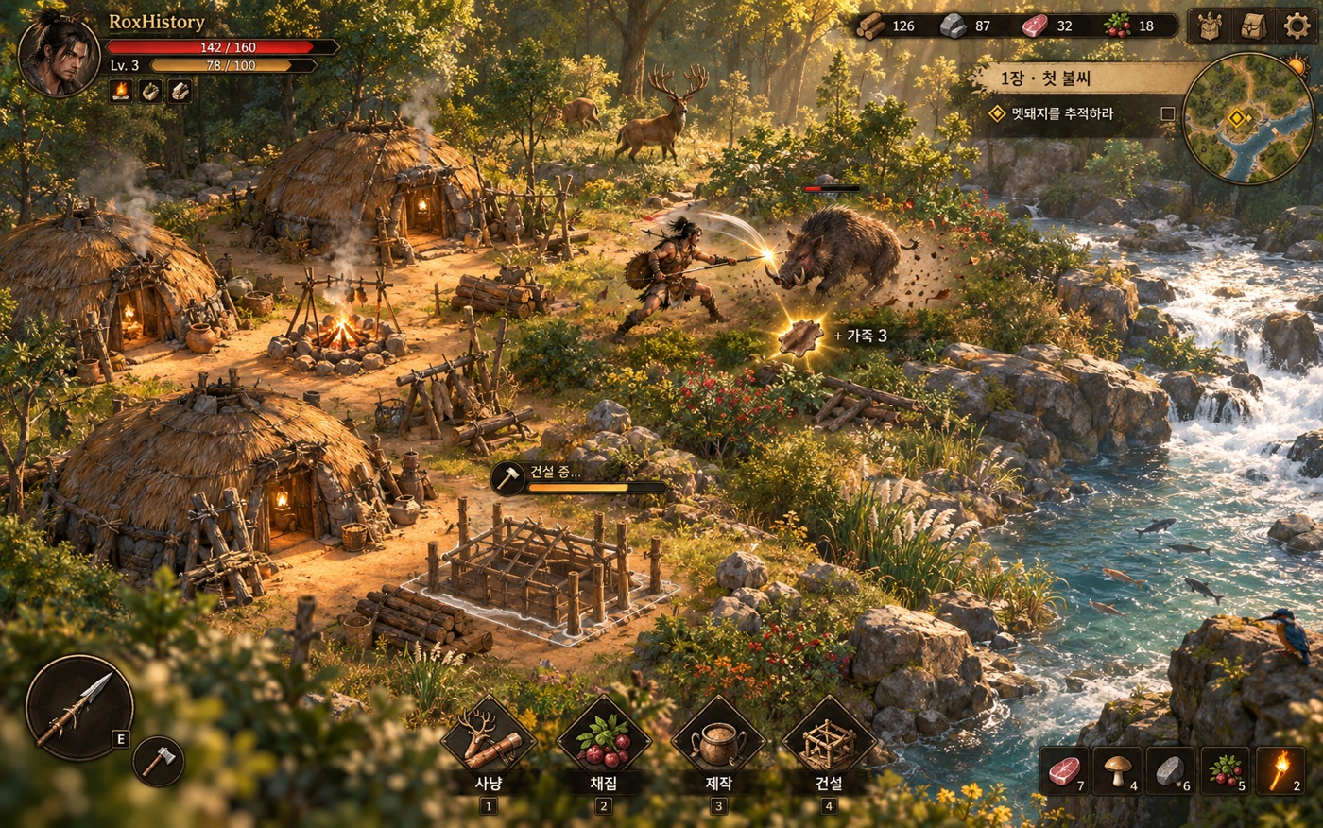
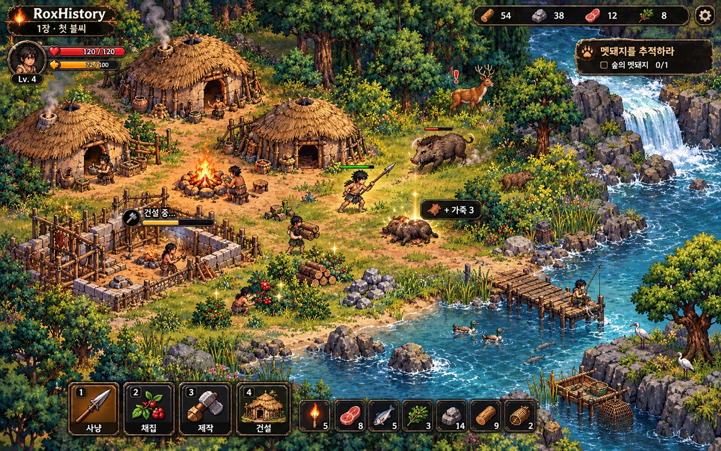
기본 비주얼 방향
1안의 아기자기한 2.5D를 전체 디자인의 기준으로 사용한다
2안 생존 액션 RPG
1안 아기자기한 2.5D
3안 도트 RPG
RoxHistory / 초기 상세안 검토 기록
09
Notes:
근거: docs/synopsis-v0.1-handover.md, docs/synopsis-v0.1.md, docs/decision-register-v0.1.md 및 사용자 대화. 2026-10-29 발표자료 개편. 최신 기준과 기존 상세안을 구분한다. 2.5D 1안은 우선 검토 방향이며 최종 확정은 아니다.
2026-10-29 사용자 대화: 아기자기한 2.5D 1안을 선호하는 잠정 방향. 최종 확정은 아니다. 생성 비주얼 3개 원본의 내용과 비율을 유지한 비교안이며 실제 역사 복원도·확정 게임 화면·최종 에셋이 아니다. 사냥 대상, 전리품과 다음 성장 목표가 먼저 보이도록 검토한다.

Slide 10
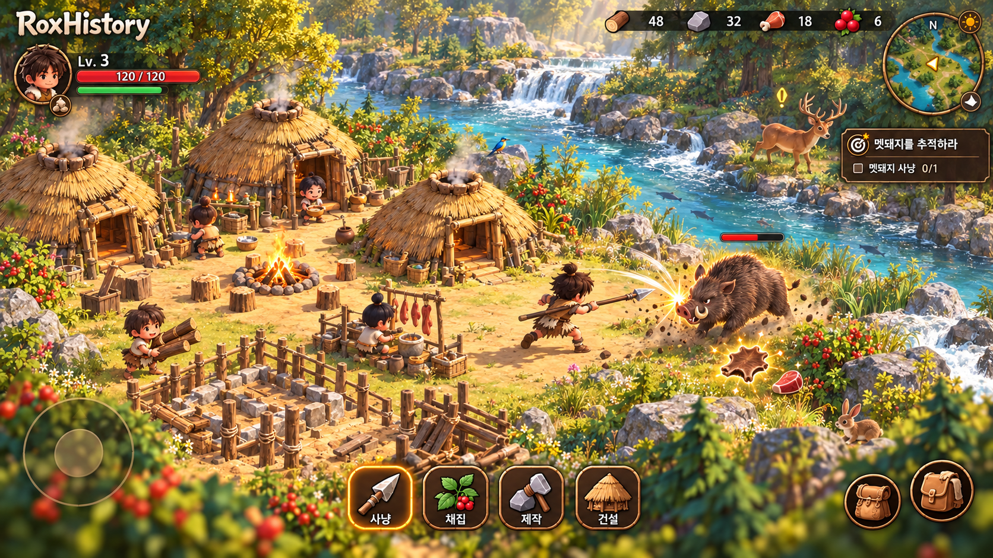
1안 기반 비주얼 보강 시안
검토용 생성 이미지 · 자연광, 배경 깊이, 사냥 동작 보강
RoxHistory / 초기 상세안 검토 기록
10
Notes:
사용자 요청: 전체 스타일은 아기자기한 2.5D 1안으로 사용하고 2안의 자연광, 배경 깊이, 재질 표현과 사냥 동작만 접목한다. 한 화면으로 통합한 시각 검토용 생성 이미지이며 실제 구현 화면이나 고증 승인 자료가 아니다. 화면 속 UI는 이미지 일부다. 원본: assets/visual-direction-1-enhanced.png. 앞선 09장 비교 다음에 추가했으며 기존 마지막 장은 11장으로 이동한다.

Slide 11
다음 논의를 위한 정리
이전 게임 구상을 보존하고 현재 기획 기준과 맞춘다
보존한 게임 구상
다음에 결정할 내용
성장과 생존의 재미
정확한 시작 지역과 시점
세 가지 지역 시작 경로
역할, 계승 규칙과 장 목록
변화하는 지도와 공통 사건
2.5D 스타일과 전투의 느낌
주요 시대 전환과 성과 계승
엔진, 저장과 서버 구성
다음 Figma 검토
전체 지도, 지역 선택, 확대 흐름, 재미 중심 플레이 화면
RoxHistory / 초기 상세안 검토 기록
11
Notes:
근거: docs/synopsis-v0.1-handover.md, docs/synopsis-v0.1.md, docs/decision-register-v0.1.md 및 사용자 대화. 2026-10-29 발표자료 개편. 최신 기준과 기존 상세안을 구분한다. 2.5D 1안은 우선 검토 방향이며 최종 확정은 아니다.
현재 기준은 docs/synopsis-v0.1-handover.md와 결정 기록이다. 이 자료의 구체 게임 규칙은 기존 상세안으로 재확인한다. React·TypeScript를 우선 검토하며 특정 엔진은 미확정이다. Figma https://www.figma.com/design/zkbflw9fCdAlWbphhw5pSS 는 구조 초안이다.

